Slide 1
Аппаратный комплекс для генерации шумов на частотах Wi-Fi и Bluetooth
Григорик И.А. – студент группы 050503
Белорусский государственный университет информатики и радиоэлектроники г. Минск, Республика Беларусь
Куприянова Д.В. - старший преподаватель кафедры ЭВМ, магистр технических наук

Slide 2
Цель и задачи
Цель:
Разработать аппаратный комплекс, генерирующий шумы на частотах Wi-Fi и Bluetooth для подавления сигналов в данных диапазонах частот.
Задачи:
– исследование физического уровня протоколов Wi-Fi и Bluetooth;
– проектирование модуля генерации шумов;
– реализация прототипа модуля генерации шумов;
– проектирование модуля питания системы;
– реализация прототипа аппаратного комплекса;
– тестирование и оценка работоспособности комплекса;
– проектирование печатной платы комплекса.

Slide 3

Используемые технологии
Разработка файлов производства:
Отладка, моделирование и проверка работоспособности:
Подбор необходимых компонентов:

Slide 4
ПРОБЛЕМЫ ПРОЕКТИРОВАНИЯ и их решения
Проблемы:
– неизвестная частота передачи данных;
– определение частот устройства;
– неизвестность методов генерации шумов
и подавления связи;
– связанность методов генерации шумов с
технологиями;
– правовой аспект проекта.
Пути решения:
– определение наименьших временных величин
для передачи данных;
– изучение протоколов и определение рабочих
частот устройств (частотное проектирование);
– изучение шумовых характеристик спектра,
отношение сигналов и шумов;
– разработка кроссплатформенного устройства;
– разработка проекта согласно данным БелГИЭ.

Slide 5
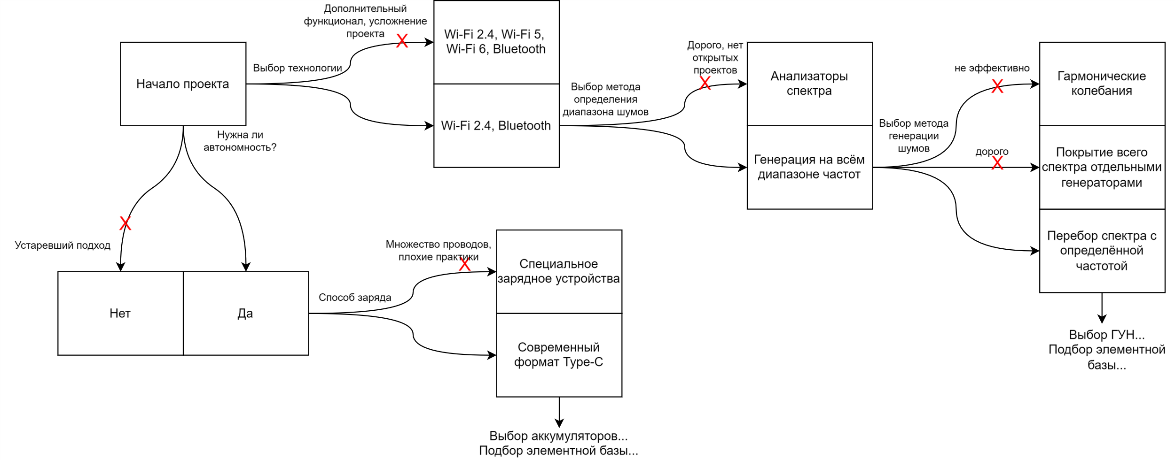
Основные вопросы проектирования

Slide 6
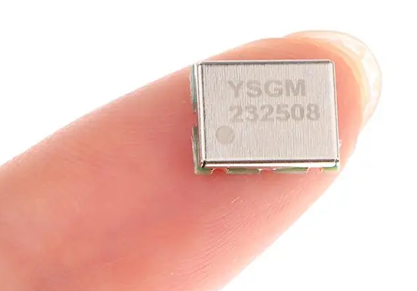
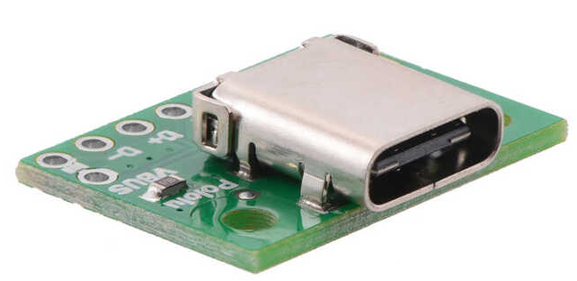
реализация проекта
– вызов помех путём создания видимости множества схожих
устройств рядом за счёт перебора спектра Wi-Fi и Bluetooth;
– перебор спектра с наименьшей частотой разделения канала (с
частотой тайм-слота);
– генерация помех путём непосредственного влияния;
– перебор спектра на высоких частотах с помощью генератора,
управляемого напряжением;
– покрытие диапазона Wi-Fi и Bluetooth одним генератором;
– выводная мощность не более 100 мВт, за счёт ограниченной
мощности ГУН;
– портативность устройства за счёт аккумуляторов, заряжаемых
через Type-C.
Генератор, управляемый напряжением

Slide 7
Полученный результат
1.5X

Slide 8
Итоги и методы улучшения проекта
Результат:
В результате был разработан рабочий макет устройства, файлы производства в виде BOM, Gerber и Pick and Place файлов и чёткая техническая документация с научными исследованиями в данной теме.
Улучшение и доработки проекта:
В дальнейшем возможно улучшение проекта в виде дополнения генерации шумов на частотах Wi-Fi 5, 6 и других беспроводных технологиях.
Также возможна доработка разведённой платы устройства с целью минимизации занимаемого пространства путём размещения элементов с двух сторон платы.

Slide 9

Публикации
Григорик И.А. Станции активных помех // Компьютерные системы и сети: сборник материалов 60-й научной конференции аспирантов, магистрантов и студентов, Минск, 18-22 апреля 2024 г. / Белорусский государственный университет информатики и радиоэлектроники. - Минск, 2024

Slide 10
Благодарю за внимание
БГУИР, 2024

